Slide 1
Design and Implementation of a Hardware Accelerator IP for Post-Quantum Cryptography ML-DSA Compatible with the AXI-4 Interface
學生：蘇柏丞
指導教授：林銘波

Slide 2
01
Introduction
02
Algorithms
03
Architecture
Contents
04
NTT
05
Current progress
06
References

Slide 3



01
Introduction

Slide 4
Background
Shor's algorithm, combined with a powerful quantum computer, will possibly break RSA and ECC.
Initiated by NIST in 2016, the post-quantum cryptography standardization process, , it finalized the selection of ML-DSA as one of the encryption methods.
Previously known as CRYSTAL-DILITHIUM
Notes:
隨著近年來量子電腦的能力越來越強大，許多的公鑰加密系統都受到了威脅。因為當shor演算法搭載一台運算量強的量子電腦時，將能有效破解目前廣返使用的加密複雜數學問題，特別是RSA與ECC，因此NIST美國國家標準技術研究所在2016年啟動了後量子加密標準化過程，並在評估與分析後，在今年確定選擇了加密算法ML-DSA作為標準的一部分，其前身是CRYSTAL-DILITHIUM。

Slide 5







ML-DSA
Defines method for generating digital signatures
Based on the worst-case hardness of module lattice problems, it has potential resistance against both quantum and classical attacks.
Advantages include fast arithmetic operations, efficient encryption, and compact signatures.
Uses uniformly sampled high-entropy Gaussian-distributed secrets to generate random keys.
The core security challenges of ML-DSA include MLWE problem and tMSIS problem
Private key
Public key
sender
text
Encrypt
ciphertext
ciphertext
Decrypt
plaintext
recipient
Notes:
Mldsa是數位簽章 Dilithium依賴於模塊格子問題的最壞情況難度。
它具有抵抗量子和傳統攻擊的潛力，並具有快速算術運算、密鑰和簽名小巧等優勢。
與第三輪推薦的其他基於格子的算法（例如Kyber和Falcon）不同，Dilithium 使用均勻抽樣而非離散高斯分佈來生成秘密隨機數。這種方法極大地簡化了多項式的生成，並且能以恆定時間實作。
支撐ML-DSA安全性的核心難題包括錯誤學習問題（MLWE）和模塊最短整數解（M-SIS）問題，這些問題被證明難以破解。MLWE問題主要用於防止密鑰恢復，而M-SIS問題則用於防止簽名偽造

Slide 6
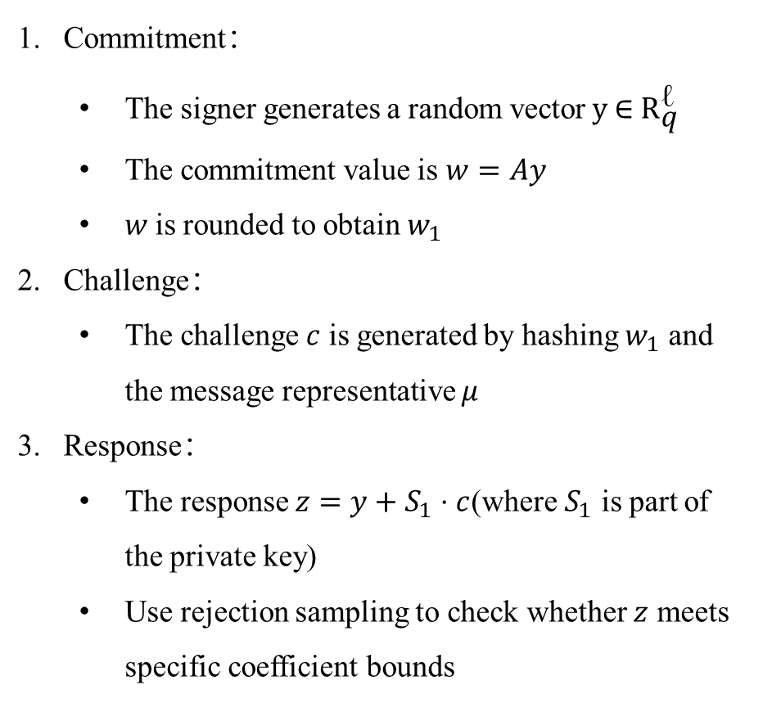
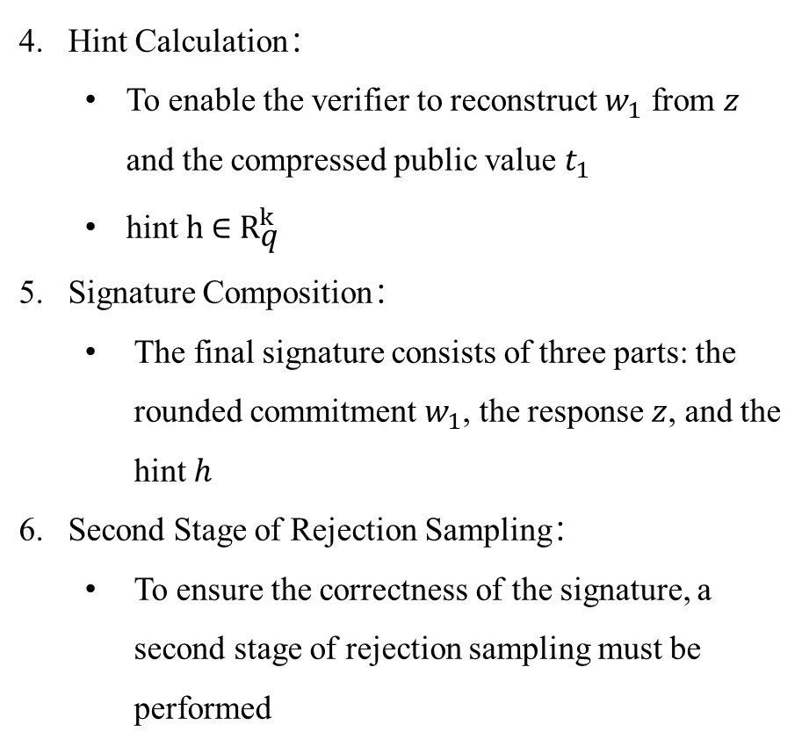
Fiat-Shamir with Aborts
Commitment：
The signer generates a random vector$y \text{∈}{ R}_{\text{q}}^{\text{ℓ}}$
The commitment value is $w=Ay$
$w$is rounded to obtain $w_{1}$​
Challenge：
The challenge $c$ is generated by hashing $w_{1}$ and the message representative $μ$
Response：
The response $z=y+S_{1}⋅c$(where $S_{1}$​ is part of the private key)
Use rejection sampling to check whether $z$ meets specific coefficient bounds
Hint Calculation：
To enable the verifier to reconstruct $w_{1}$ from $z$ and the compressed public value $t_{1}$
hint $h \text{∈}{ R}_{\text{q}}^{k}$
Signature Composition：
The final signature consists of three parts: the rounded commitment $w_{1}$, the response $z$, and the hint $h$
Second Stage of Rejection Sampling：
To ensure the correctness of the signature, a second stage of rejection sampling must be performed
Notes:
ML-DSA 是一種類 Schnorr 簽名，會使用Fiat-Shamir With Aborts方法來確保簽名的安全性，在MLDSA當中具體的流程如下。 承諾:簽名者生成隨機向量𝑦∈𝑅𝑞ℓ ,他的係數相對較小，再gama1-1到負gamma1之間，計算承諾值w=Ay並對其進行四捨五入得到w1，向驗證者提供w1作為簽名承諾的一部分
句號
挑戰:根據承諾 𝑤1 以及待簽名的消息代表 𝜇 生成Challenge。這個Challenge 𝑐是通過對 𝑤1 和Message 𝜇 進行雜湊得到的，確保了隨機性和不可預測性
響應:簽名者使用挑戰 𝑐 計算響應 𝑧=𝑦+𝑆1⋅𝑐，其中 𝑆1是私鑰的一部分。
使用拒絕抽樣來檢查 𝑧是否符合特定的係數範圍。如果不符合，就重新生成新的 𝑦 並重複此過程，直到得到符合條件的 𝑧。
提示值計算:為了使驗證者能夠從 𝑧和壓縮的公鑰值 𝑡1中重建承諾值 𝑤1​ ，簽名者還必須計算一個提示值 ℎ∈𝑅𝑞𝑘​ 並將其包含在簽名中。這是為了保證驗證者在驗證時有足夠的資訊進行重建。
組合簽名:最終簽名由三部分組成：四捨五入後的承諾 𝑤1 、響應 𝑧和提示值 ℎ。
拒絕抽樣二次驗證:為了確保簽名的正確性，第二階段的拒絕抽樣必須進行（在 Algorithm 7 的第 28 行所述），以進一步減少簽名值中任何偏差。

Slide 7





MLWE (module learning with errors)
Calculation Steps:
Calculate 𝐴𝑠1:
Add the secret vector 𝑠2​ to the result and take modulus 𝑞:
The public data is the matrix 𝐴 and the result vector 𝑡:
Setup:
Modulus 𝑞=7.
Matrix 𝐴 is of size 2×2, with elements selected randomly.
Secret vectors 𝑠1​ and 𝑠2​ are both of size 2×1.
Values for 𝐴, 𝑠1, 𝑠2:
Notes:
剛剛有提到MLWE是這個演算法的安全性核心，我們這邊用一個數值例來講解MLWE，首先我們先設一個質數q為7，接下來隨機產生一個2*2的矩陣A，再產生兩個2*1的向量分別是s1跟s2。經過隨經產生的結果再經過右邊的運算，我們先將A與s1做相乘，再加上s2，然後再去做餘q的動作，最後我們就會得到t。我們的公鑰最主要的訊息就是A與t，再上面的運算我們可以發現，如果我們要透過A與t去反推出s1是非常困難的，因為有加上隨機向量s2。我們再將這個問題放置到Z q 模 x^n + 1的多項式環上，具體來說就是A的每個元素會有256項，分別代表常數到x^255次的係數，這樣子別人想要推出s1就會變得更加困難。

Slide 8





MSIS (module shortest integer solution)
Setup:
Modulus q = 7
Matrix 𝐴 is of size 3×2, with elements selected randomly.
Values for 𝐴:
Attempt to Solve:
Assume a vector 𝑧, 𝑢:
Calculate 𝐴𝑧 + 𝑢 and take modulus 𝑞:
Goal:
Find vectors 𝑧 and 𝑢 such that 𝐴𝑧 + 𝑢 = 0 mod q.
Notes:
那另外一個問題是MSIS問題，主要是用來防止簽名偽造，那我們這邊一樣用一個數值例來講解，首先我們先設一個質數q為7，接下來隨機產生一個3*2的矩陣A 。那這個問題的主要目標是要找出向量z跟u能夠使得Az+u mod q = 0。那就亂猜z和u的值與A進行計算，我們可以發現最後的結過並不是等於0的。所以要透過隨機亂猜去找到z和u是困難的，我們又將這個問題放置到Z q 模 x^n + 1的多項式環上，問題會變得更加難以解決，因此我們利用這個特點確保了攻擊者無法輕易找到符合條件的 z 和 u，從而不能偽造出有效的簽名。

Slide 9
02
Algorithms

Slide 10
Algorithm
Symbols
ξ : random seed
pk : public key
sk : secret key
M' : hash message
rnd : random number
σ : signature
Key generation (KeyGen)
Signature generation (Sign)
Signature verification (Verify)
Notes:
Key generation:首先會利用哈希擴充函式產生隨機種子zeta，並丟入KeyGen當中，最後經過上面提過的MLWE的方式計算出公鑰以及私鑰
Signature generation:會將私鑰以及訊息還有隨機值rnd丟入Sign當中，那他會經過上面提過的MSIS的方式去計算出簽章，那我們會使用拒絕採樣的方式去檢查設計出來的簽章的安全度是否符合規定，不符合的話就從頭重新設計一個簽章
Signature verification:會將供鑰與訊息以及簽章丟入Verify當中，Verify會去將比較值提取出來，並將訊息進行處理，如果處理過後的值與比較值相同，則驗證成功

Slide 11


Key Generation
Notes:
KeyGen的輸入為一個32byte的隨機種子ξ，輸出則為公鑰以及私鑰。
第1行中隨機種子ξ將使用sha3當中的shake256生成三個隨機種子，分別是公用隨機種子ρ，在第3行中利用此種子隨機抽取一個多項式矩陣A，再來是私用隨機種子ρ′，在第4行中利用此種子抽取多項式向量s1與s2，這兩個向量的值是短係數，指說其值被限定在−η與η之間，最後是私用隨機種子K，該種子是用於簽名的過程。
第5行是計算公用值t = As1 + s2，這個部分就是在實現我上面提到MLWE算法的部分。
第6行是將公鑰t做壓縮，通過刪除每個係數的 d 個最低有效位來生成多項式向量 t1，以及被刪除的部分t0，這個壓縮是為了優化效能，而非安全性。
第8行是將公用隨機種子 ρ和壓縮多項式向量 t1​ 組合成公鑰。
第9行是將公鑰做64 byte的雜湊。
第10行是將公用隨機種子 ρ、私用隨機種子 K、tr、私密多項式向量 s1和 s2、t0組合成私鑰。，

Slide 12

Key Generation

Slide 13

基於簽名的數位簽名方案
三個主要演算法：。
Key Generation

Slide 14

Key Generation
Notes:
RSA 比較

Slide 15


Signing
Notes:
簽章產生的輸入為私鑰sk、訊息M’以及rnd，輸出則簽章。
加入rnd的目的是增強簽名過程的安全性，像是可以對抗side-channel attacks、確保簽名唯一性、增強簽名過程的不可預測性。
簽名產生分為兩種模式，一個是hedged對沖模式，rnd使用新鮮的32 byte隨機值，而deterministic確定性模式中的ran使用32 byte的0。
第1行是先將私鑰中提取公用隨機種子 ρ、私用隨機種子 K、tr、私密多項式向量 s1和 s2、t0。
第2-4行將s1、s2、t0轉為NTT域，以利後面運算。
第5行是將公用隨機種子 ρ擴展成與金鑰生成過程中相同的矩陣 A。
第6行是讓訊息M’在簽名之前先與公鑰雜湊值tr串接，並使用shake256雜湊為64 byte的訊息代表值μ。
第7行則是私要隨機種子K、rnd以及上面的μ串接，並使用shake256雜湊生成一個額外的 64 byte的隨機種子 ρ′′。
第8-9行是在做簽章產生前的初始化，將計數器 κ(kappa)歸零。
後面的部分是簽章產生最主要的部份，使用的方法是前面有介紹的Fiat-Shamir With Aborts，當中包含一個拒絕採樣的循環，該循環會重複進行直到產生滿足有效性條件的簽名。
第10行後就是開始拒絕採樣循環
第11行是使用 ExpandMask 函數帶入種子ρ′′ 和計數 κ，產生一個位於 [−γ1+1,γ1]範圍的偽隨機抽樣多項式向量$y{∈R}_{q}^{l}$。
第12行是計算w=Ay。
第13行是使用HighBits 函數對w進行捨入得到承諾w1。
第14-15行是產生challenge c的過程，首先將w1​ 和訊息代表值 μ串接進行shak256雜湊得到雜湊承諾ctilde，之後通過 SampleInBall 函數抽樣得到係數位於 {−1,0,1}，且海明重量為 τ的challenge c。
補充:”加入rnd的目的”
1.對抗side-channel attacks:減少攻擊者通過測量能量消耗、時間延遲或其他物理特徵獲取私鑰資訊的可能性。
2.確保簽名唯一性:使用 rnd可確保即使輸入訊息 M相同，簽名輸出也會不同。
3.增強簽名過程的不可預測性:增加ρ′′=H(K∣∣rnd∣∣μ,64)生成的隨經性，即使攻擊者掌握了私鑰的一部分，也無法輕易推導出此值。

Slide 16

Signing

Slide 17

Signing

Slide 18


Signing

Slide 19


Signing
Notes:
第18-19行是計算c乘s1與c乘s2
第20行是計算響應 z=y+cs1
第21-23執行有效性檢查。如果檢查失敗，繼續進行拒絕採樣循環。
第24-32是如果檢查通過，就可以計算提示多項式 h，該多項式允許驗證端使用壓縮的公鑰及簽名的其他組件來重建 w1，最後執行提示多項式的有效性檢查。如果檢查失敗，繼續進行拒絕採樣循環。
第33-34 輸出最終簽名，包含雜湊承諾ctilde、響應 z和提示 h。

Slide 20
Signing

Slide 21

Signing

Slide 22


Verification
Notes:
簽章驗證的輸入為公鑰pk、訊息M’以及簽章σ，輸出則true or false，true則代表簽章驗證成功。
第1行從pk中提取公用隨機種子 ρ與壓縮多項式向量 𝑡1
第2行從簽章σ中承諾雜湊ctilde、響應 𝑧與提示 h
第3-4行提示 h沒有正確地被編碼（記為符號 ⊥），演算法立即返回 flase
第5行將公用隨機種子 ρ擴展成與金鑰生成以及簽章產生過程中相同的矩陣 A
第6-7行是公鑰的雜湊值 tr 與訊息 M 串接後進行雜湊，生成訊息代表值 μ
第8行是將承諾雜湊ctilde通過 SampleInBall 得到challenge c
第9行是計算$Az−ct_{1}∙2^{d}得到w_{approx}^{′}$
第10行是使用hint去將$w_{approx}^{′}$復原得到$w_{1}^{′}$
第12是將$w_{1}^{′}$和訊息代表值 μ串接進行shak256雜湊得到${ctilde}^{′}$
第13行是去比較${ctilde}^{′}與$原本的承諾雜湊ctilde是否一樣，一樣則回傳true

Slide 23

Verification

Slide 24

Verification

Slide 25

Verification

Slide 26
03
Architecture

Slide 27

Block Diagram
Notes:
補:
Zq[n]/(xn+1):模 xn+1的有限域多項式環 Zq[n]

Slide 28
04
NTT

Slide 29
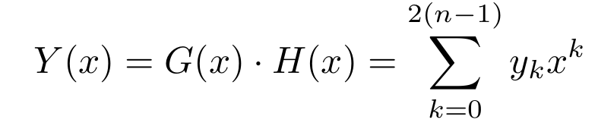
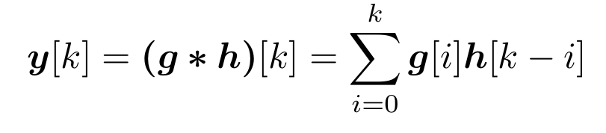
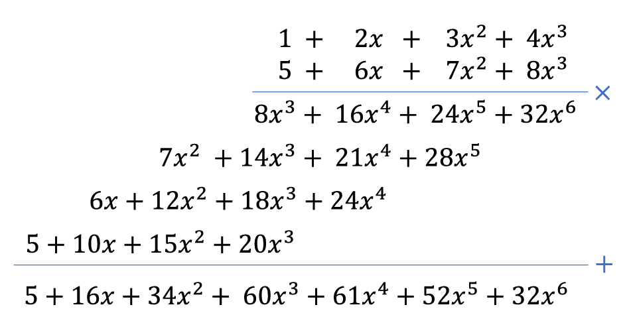
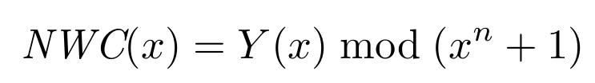
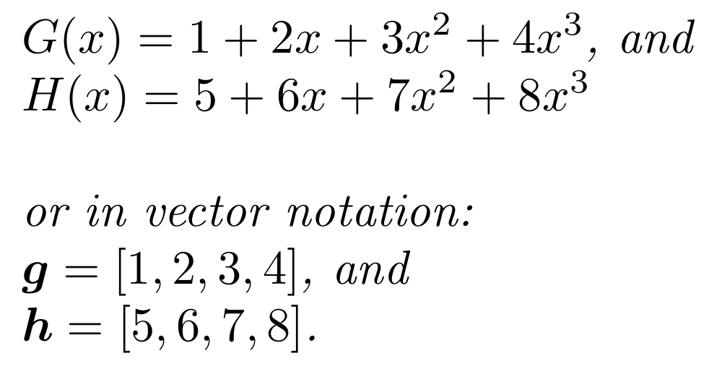
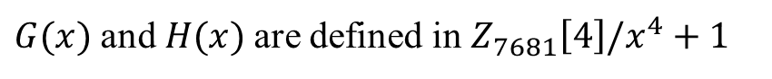
Polynomial Multiplication and Linear Convolution
$G(x)$and $H(x)$are defined in $Z_{7681}\left[4\right]/x^{4}+1$
Notes:
我這邊要介紹是NTT
補:
Zq[n]/(xn+1):模 xn+1的有限域多項式環 Zq[n]

Slide 30
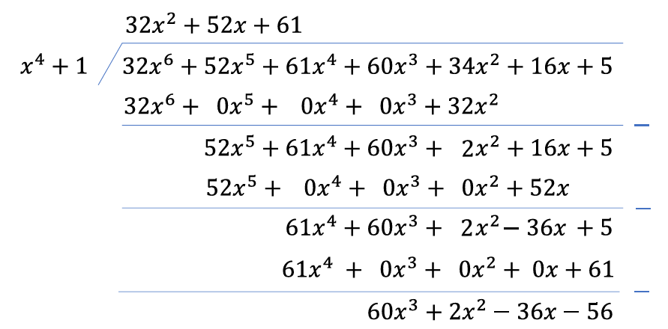
設計與實現基於AXI-4介面的後量子密法學ML-DSA之硬體加速器 – 未來規劃

Slide 31
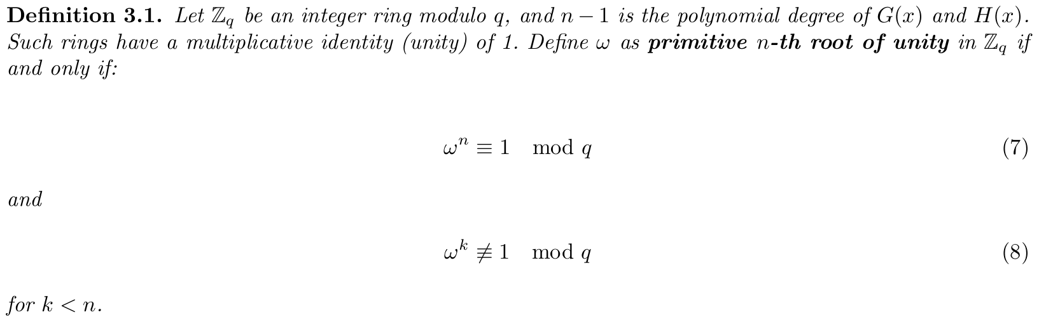
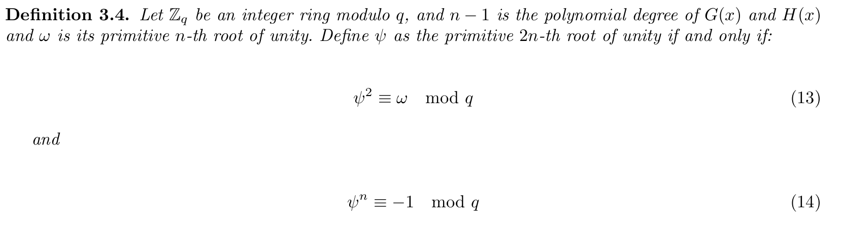
Primitive 2n-th Root of Unity
Notes:
背景說明： 考慮整數模數 q的環 Zq其中 n−1是多項式 G(x) 和 H(x) 次數。該環具有乘法單位元
定義1： 如果數 ω滿足以下兩個條件，我們稱 ω是 Zq中的 原始 n次單位根：
ω^n≡1mod q：表示 ω的 n次方模 q等於 1（滿足 n次單位根的基本條件）。
ω^k≢1mod q : 對於 k<n：表示 ω不會在更小的次數 k 時重複出現單位根。
定義2： 如果數 ψ(psi) 滿足以下條件，我們稱 ψ是 Zq中的 原始 2n次單位根：
Ψ^2≡ω mod q：表示 ψ的平方是原始 n 次單位根 ω\omegaω。
Ψ^n≡−1mod q：表示 ψ的 n 次方模 q等於 -1。

Slide 32
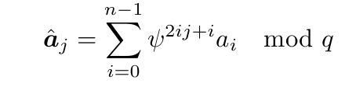

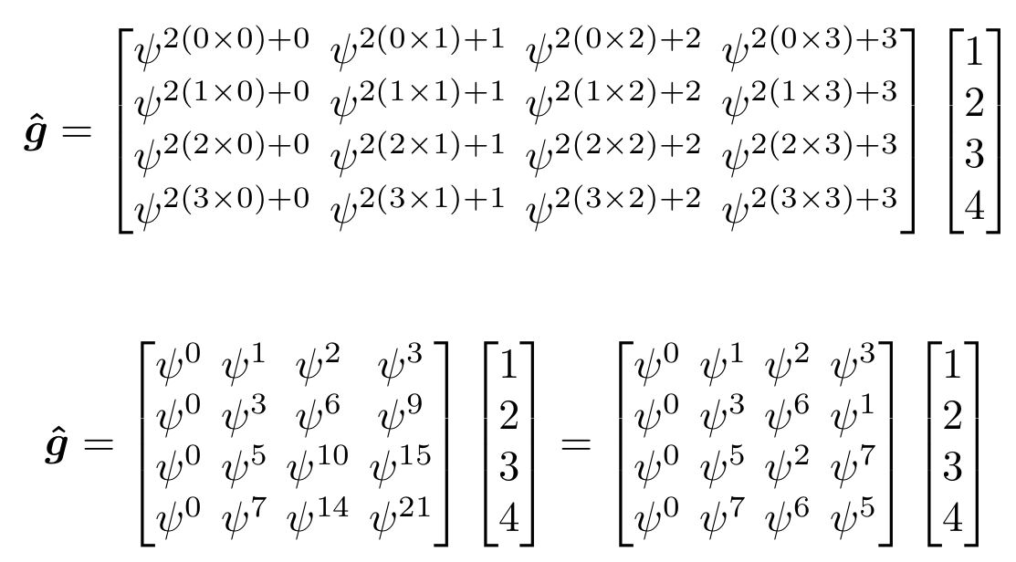
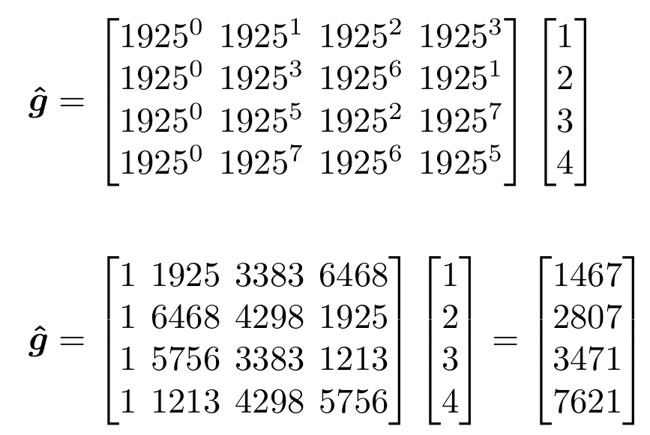

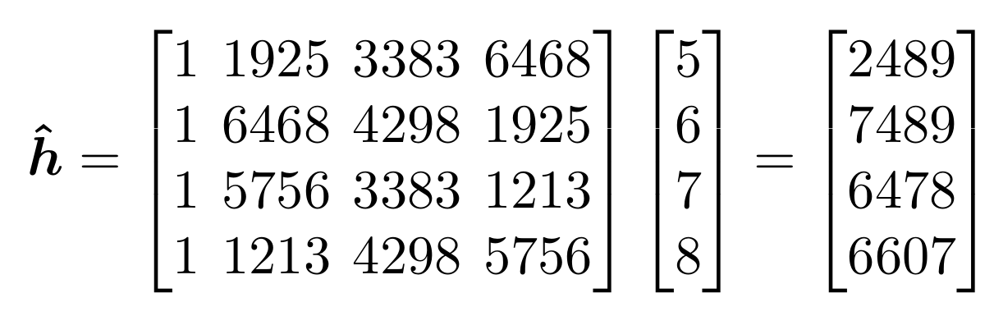
NTT- Based Negative-Wrapped Convolution - NTT

Slide 33
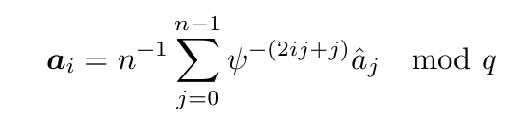
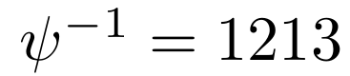

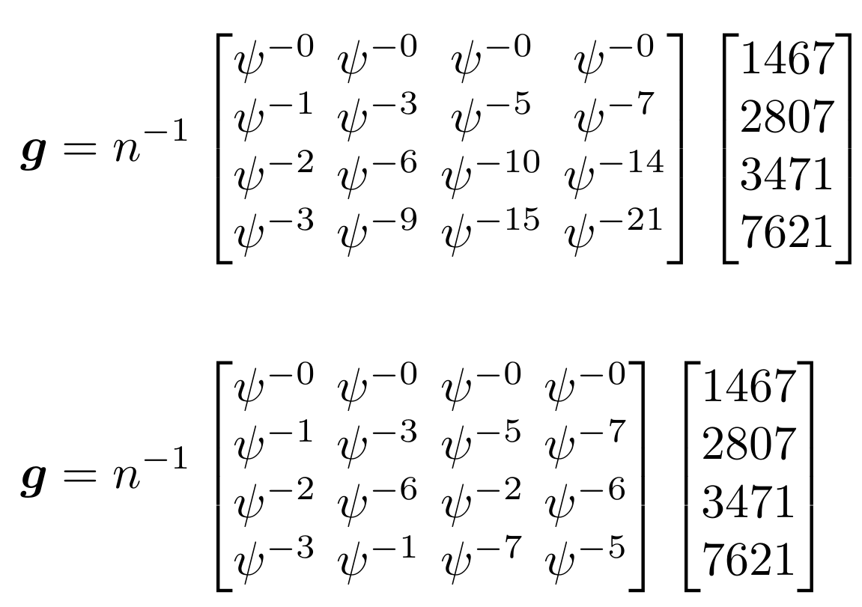
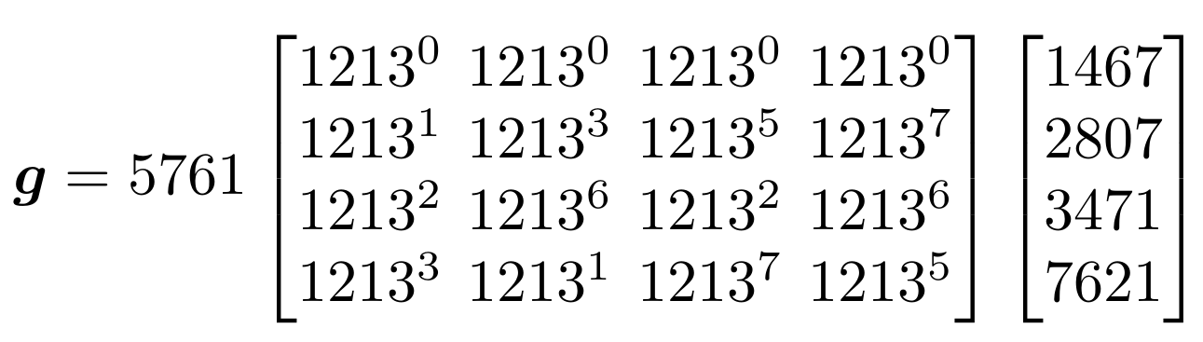
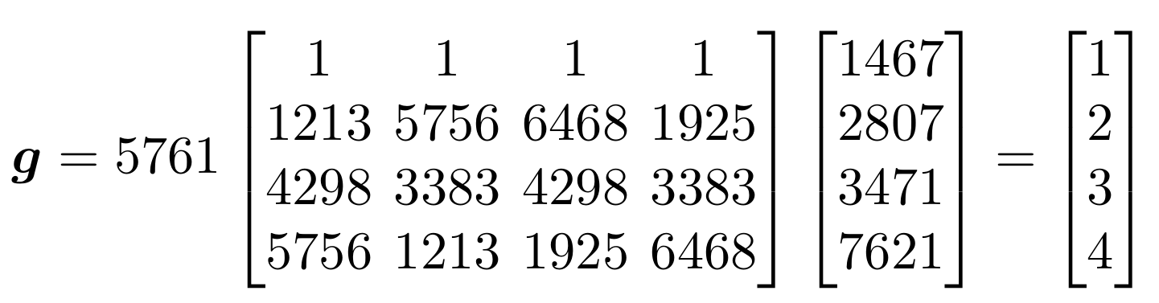
NTT- Based Negative-Wrapped Convolution - INTT
Note :

Slide 34
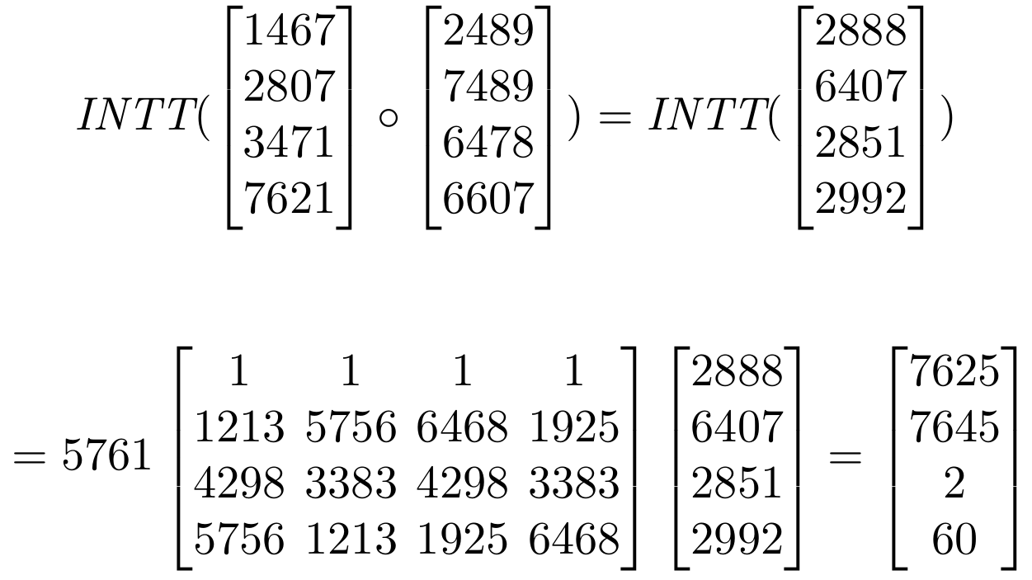
NTT – INTT Example

Slide 35
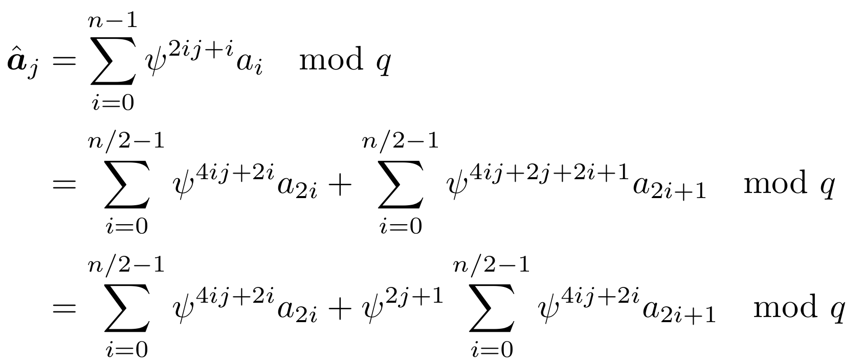
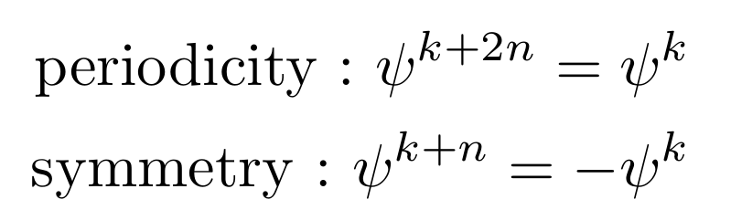

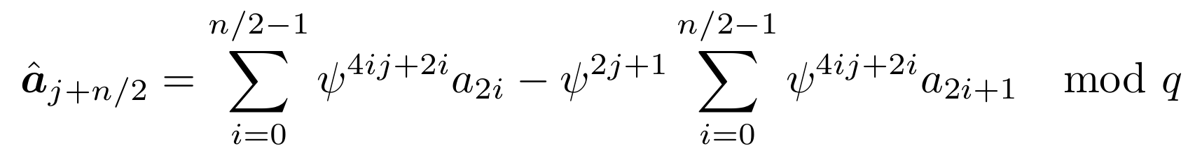

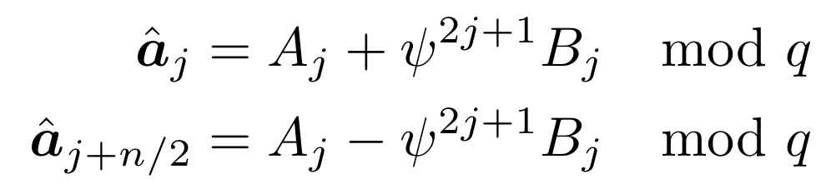
Cooley-Tukey(CT)Algorithm for Fast-NTT
Note :
Notes:
這邊是說明ntt做加速的辦法，使用週期性以及對稱性做加速，組合出碟型架構，使得運算速度可以從O(n^2)變成O(nlogn) 分成兩兩一組 01 23 45 67一組
因為n/2所以i*2， 2IJ+2J+I+1

Slide 36
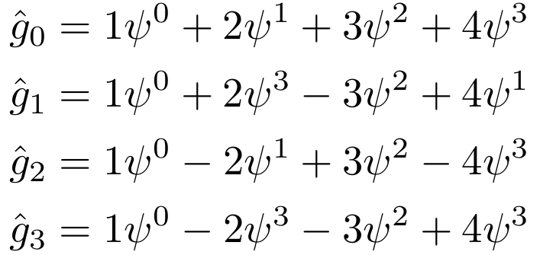
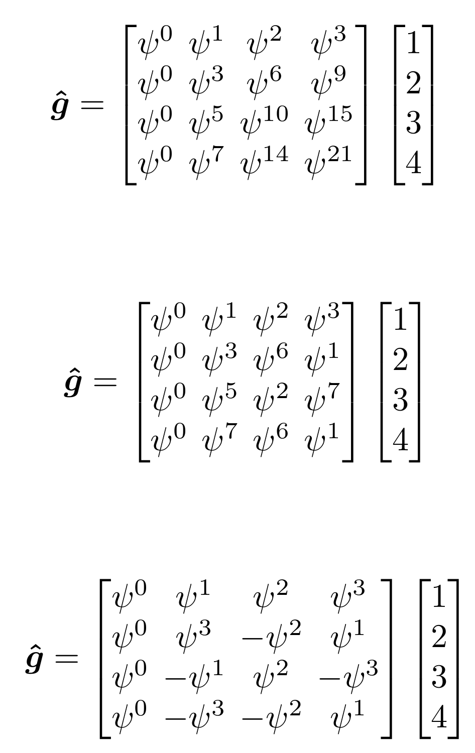
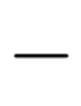
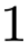
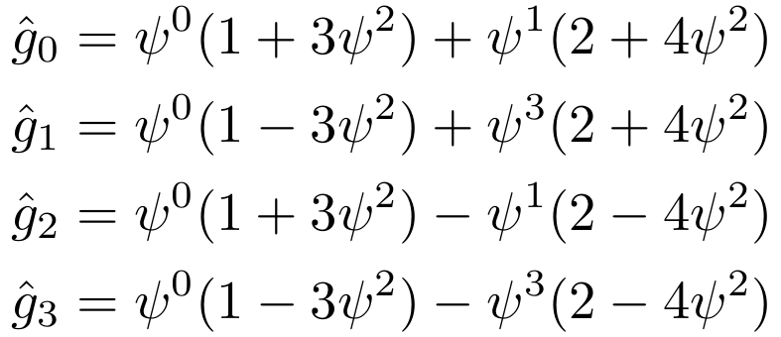
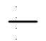
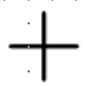
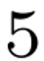
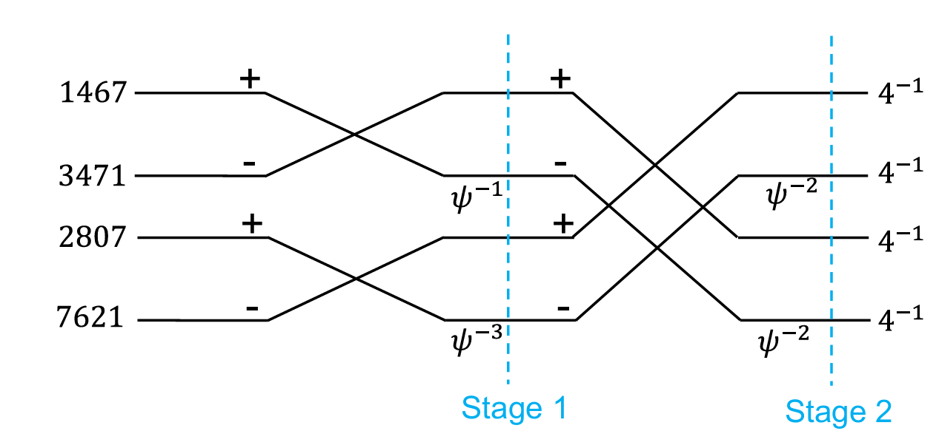
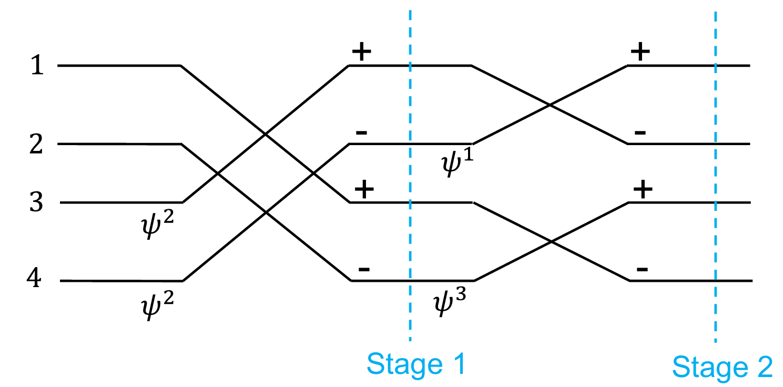
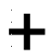
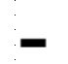
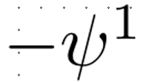
Cooley-Tukey(CT)Algorithm for Fast-NTT
Based on the ψ periodicity:
Based on the ψ symmetry:
Notes:
原是2NTH 單位跟 N=4的畫是以8為週期 週期 對稱 乘開 因數分解

Slide 37
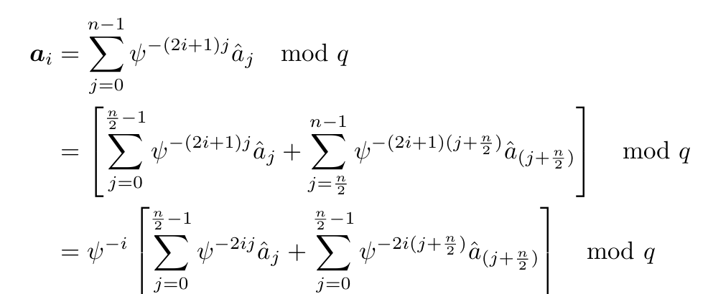

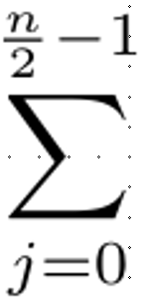

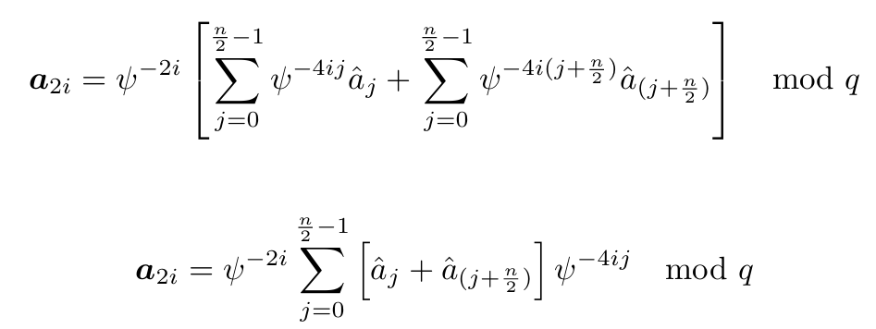
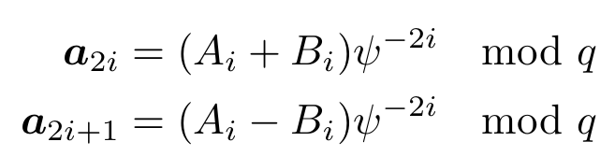
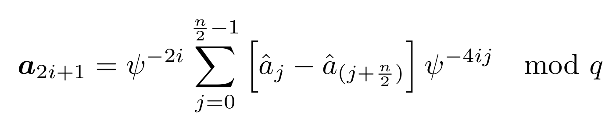
Gentleman-Sande(GS)AlgorithmforFast-INTT

Slide 38
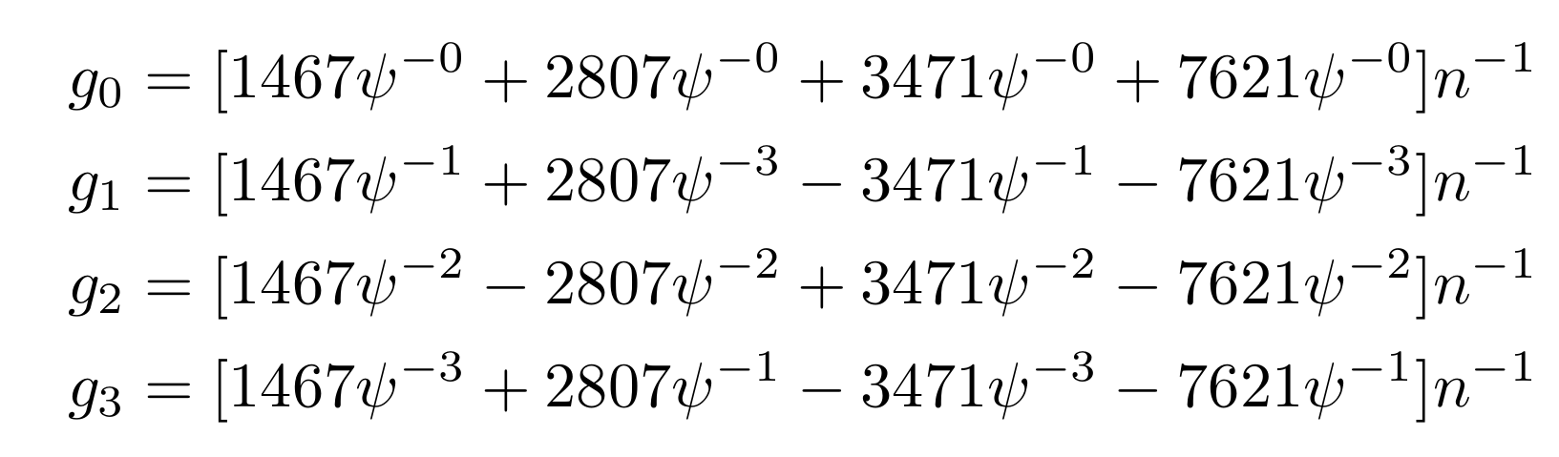
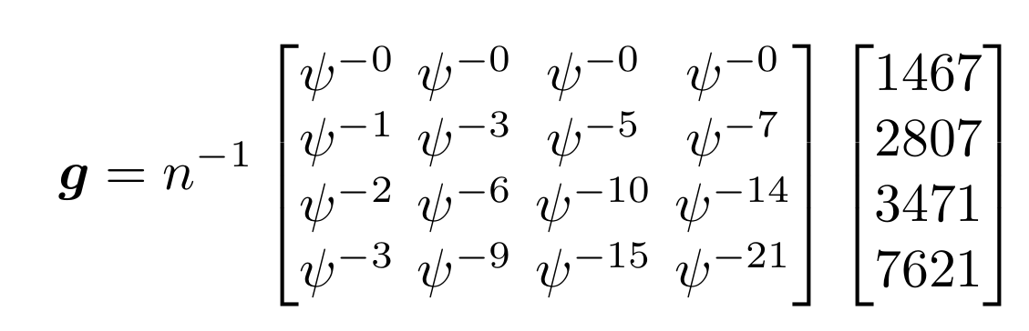
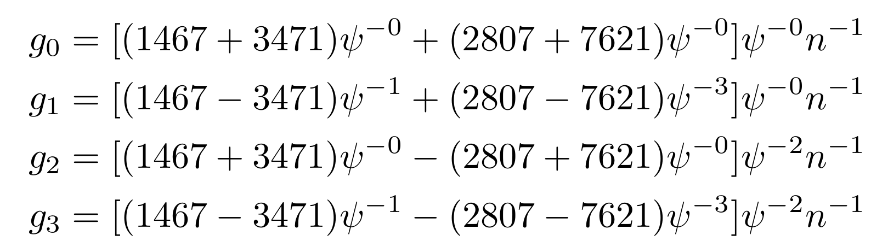
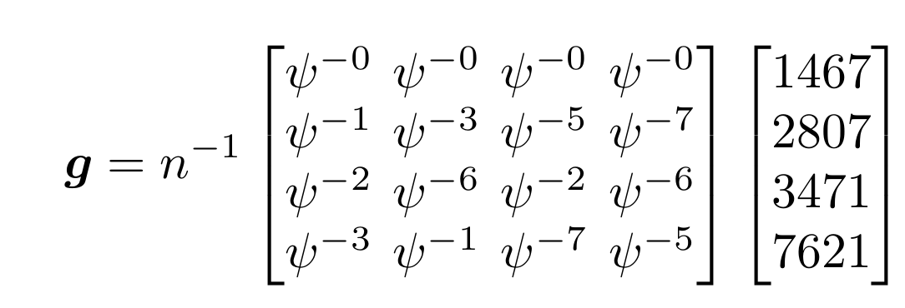
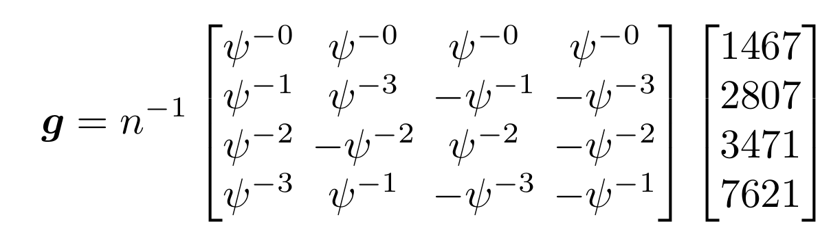
Gentleman-Sande(GS)AlgorithmforFast-INTT
Notes:
週期 對稱 乘開 因數分解

Slide 39
Gentleman-Sande(GS)AlgorithmforFast-INTT
Notes:
週期 對稱 乘開 因數分解

Slide 40
NTT Block Diagram
Notes:
補:
Zq[n]/(xn+1):模 xn+1的有限域多項式環 Zq[n]

Slide 41
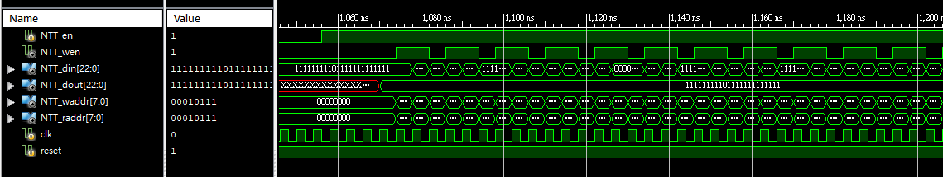
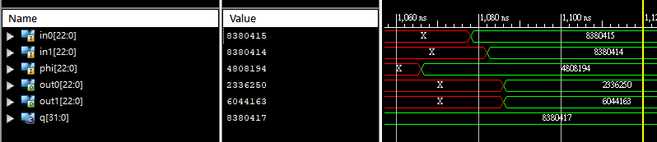

NTT RTL simulation
Notes:
補:
Zq[n]/(xn+1):模 xn+1的有限域多項式環 Zq[n]

Slide 42
Modular Rduction
Notes:
補:
Zq[n]/(xn+1):模 xn+1的有限域多項式環 Zq[n]

Slide 43

NTT/INTT
Notes:
補:
Zq[n]/(xn+1):模 xn+1的有限域多項式環 Zq[n]

Slide 44
05
SHA3

Slide 45

Security strengths of the SHA-3 functions
Characteristics of the hash function:
Variable
Size
Collision Resistant
Preimage Resistant
Second Preimage Resistant
Pseudo-
Randomness
Security strengths of the hash function:
Function | SHA3 primitives | Output Size | Security Strengths in Bits
 |  |  | Collision | Preimage | 2nd Preimage
Cryptographic hash functions | SHA3-224 | 224 | 112 | 224 | 224
 | SHA3-256 | 256 | 128 | 256 | 256
 | SHA3-384 | 384 | 192 | 384 | 384
 | SHA3-512 | 512 | 256 | 512 | 512
Extendable-output functions | SHAKE128 | d | min(d/2, 128) | ≥ min(d, 128) | min(d, 128)
 | SHAKE256 | d | min(d/2, 256) | ≥ min(d, 256) | min(d, 256)
Notes:
任意長度的明文輸入、可變長度的雜湊值輸出。
強碰撞防禦(Collision resistance或strong collision resistant)：就是很難找到兩個不同的明文m1和m2，使得h (m1) = h (m2) 它們的雜湊值是相同的。
原像防禦（Preimage resistant）為單向性( one-way property )，即無法利用雜湊值回推明文的內容。
弱碰撞防禦（Second preimage resistant或weak collision resistant )：就是給定一個明文m1時，很難找到另一個明文m2，它們的雜湊值是相同的。
假亂數性（Pseudorandomness）
SHA-3 的家族成員分了兩種如圖2-2所示，四個加密雜湊函數、兩個可擴展輸出函數。加密雜湊函數與可擴展輸出函數的差別在於前者是選擇好哪一個雜湊容量後就決定好輸出的長度；後者是可以決定輸出的長度，而輸入的明文長度則一樣都是沒有限制的
補:
Zq[n]/(xn+1):模 xn+1的有限域多項式環 Zq[n]

Slide 46

Sponge Construction
Sponge Construction : This structure is composed of absorbing phases and squeezing phases
Padding : The padding algorithm (pad10*1)
Function: The internal function used to process each input block include θ, ρ, π, χ, and ι
Ex: SHAKE-256
b ( 1600 bits )
c ( 512 bits )
r ( 1088 bits ) c ( 768 bits )
P₀
000 …00
Notes:
海綿結構分成兩個階段組成，第一個是absorbing phases ，另一個為Squeezing phase
absorbing phases : 在每次迭代中，輸入區塊會用零進行填充，以擴展其長度到 b 位。然後將其與狀態變數 s 進行 XOR 操作，這形成了 b 位的輸入給迭代函數 f，f 的輸出即為下一個 s 的值。 Squeezing phase : 如果所需的 l 位輸出滿足 l ≤ r，則在吸收階段結束時，將直接返回 s 的前 l 位。否則，s 的前 r 位將保留為區塊 Z0，然後通過執行函數 f 更新 s，以獲得下一個 r 位的 s 作為 Z1，直到有 j 個區塊，使得 (j − 1) × r < l ≤ j × r。然後返回這些 Zi 的串聯的前 l 位。
會將訊息分成好幾塊，並依序處理，每個迭代後與新的明文進行XOR在迭代一次，最後會產生出雜湊值。
R 為每個輸入區塊的大小，叫做彼特率
C可以用來衡量安全性的容量
B為KECCAK-p 替換所需的寬度位數。
補:
Zq[n]/(xn+1):模 xn+1的有限域多項式環 Zq[n]

Slide 47




KECCAK-p
Ex: SHAKE-256
For 𝑏=1600, the KECCAK family is referred to as KECCAK[c]:
KECCAK[c]=SPONGE[KECCAK−p[1600,24],pad10∗1,1600−c]
Given an input bit string N and an output length d :
KECCAK[c](M,d)=SPONGE[KECCAK−p[1600,24],pad10∗1,1600−c](M,d)
b ( 1600 bits )
c ( 512 bits )
r ( 1088 bits ) c ( 768 bits )
P₀
000 …00
b | 25 | 50 | 100 | 200 | 400 | 800 | 1600
w | 1 | 2 | 4 | 8 | 16 | 32 | 64
l | 0 | 1 | 2 | 3 | 4 | 5 | 6
Notes:
補:
Zq[n]/(xn+1):模 xn+1的有限域多項式環 Zq[n]

Slide 48






Padding
根據規範文件第 5.1 節第 19 頁（或 PDF 的第 27 頁），填充算法返回字串 1 || 0^j || 1，其中 j 表示零個或多個 0，這樣生成的字串長度就是比特速率的倍數。此外，根據這一定義，算法的最小輸出為 1 || 0^0 || 1 = 1 || 1，長度為兩位。
在你描述的情況下，N 將會是：M（573 位的消息）|| 01（2 位域）|| 1（101 填充的開始）|| 0(575 位的 0) || 1（10*1 填充的結束），這將是 2 個 576 位的區塊，以吸收進海綿中。 https://crypto.stackexchange.com/questions/33624/sha-3-padding-clarifications
Simple padding : The filling method is to pad10(0*)
Multi-rate padding : The filling method is to pad10(0*)1
The padding rule for KECCAK uses multi-rate padding
Ex: SHAKE-256
b ( 1600 bits )
c ( 512 bits )
r ( 1088 bits ) c ( 768 bits )
100…0001
P₀
000 …00
Ex: SHAKE-256 r = 1088 bits
n = 10496 bits
k = $\left\lceil \text{10496 / 1088}\right\rceil$ = 10
p = $\text{10496}$ mod 1088 = 704
Notes:
補:
Zq[n]/(xn+1):模 xn+1的有限域多項式環 Zq[n]

Slide 49

Function
Notes:
KECCAK-p[b, nr]的一輪由五個獨立的步驟組成：theta（θ）、rho（ρ）、pi（π）、chi（χ）和iota（ι）。算法的每次迭代過程（見圖2）接受一個1600位的狀態，該狀態由一個5x5的64位字矩陣組成，表示系統的當前狀態，並生成一個新的更新狀態矩陣作為輸出。除了映射函數iota有一個第二個輸入變量，即稱為輪次索引的整數外，其他步驟均只有一個輸入。
補:
Zq[n]/(xn+1):模 xn+1的有限域多項式環 Zq[n]

Slide 50


Function - Theta 𝛉
C[x] = A[x, 0] ⊕ A[x, 1] ⊕ A[x, 2] ⊕ A[x, 3] ⊕ A[x, 4] ∀ x in 0...4
D[x] = C[x − 1] ⊕ ROT(C[x + 1], 1) ∀ x in 0...4
A[x, y] = A[x, y] ⊕ D[x] ∀ (x, y) in (0...4, 0...4)
Notes:
ROT refers to a 64-bit left rotation operation.
補:
Zq[n]/(xn+1):模 xn+1的有限域多項式環 Zq[n]

Slide 51


Function - Rho 𝝆 and Pi 𝝅
B[y, 2x + 3y] = ROT(A[x, y], r[x, y]) ∀ (x, y) in (0...4, 0...4)
 | x = 3 | x = 4 | x = 0 | x = 1 | x = 2
y = 2 | 25 | 39 | 3 | 10 | 43
y = 1 | 55 | 20 | 36 | 44 | 6
y = 0 | 28 | 27 | 0 | 1 | 62
y = 4 | 56 | 14 | 18 | 2 | 61
y = 3 | 21 | 8 | 41 | 45 | 15
Notes:
補:
Zq[n]/(xn+1):模 xn+1的有限域多項式環 Zq[n]

Slide 52

Function - Chi 𝛘
A[x, y] = B[x, y] ⊕ ((NOT B[x + 1, y]) AND B[x + 2, y]), ∀ (x, y) in (0...4, 0...4)
Notes:
補:
Zq[n]/(xn+1):模 xn+1的有限域多項式環 Zq[n]

Slide 53
Function - Iota 𝜾
The round constant for each round is generated by a linear feedback shift register (LFSR)
A[0, 0] = A[0, 0] ⊕ RC
The bits corresponding to 63, 31, 15, 7, 3, 1, and 0 are extracted
Round | Constant | Round | Constant
0 | 0000_0000_0000_0001 | 12 | 0000_0000_8000_808B
1 | 0000_0000_0000_8082 | 13 | 8000_0000_0000_008B
2 | 8000_0000_0000_808A | 14 | 8000_0000_0000_8089
3 | 8000_0000_8000_0000 | 15 | 8000_0000_0000_8003
4 | 0000_0000_0000_808B | 16 | 8000_0000_0000_8002
5 | 0000_0000_8000_0001 | 17 | 8000_0000_0000_0080
6 | 8000_0000_8000_8081 | 18 | 0000_0000_0000_800A
7 | 8000_0000_0000_8009 | 19 | 8000_0000_8000_000A
8 | 0000_0000_0000_008A | 20 | 8000_0000_8000_8081
9 | 0000_0000_0000_0088 | 21 | 8000_0000_0000_8080
10 | 0000_0000_8000_8009 | 22 | 0000_0000_8000_0001
11 | 0000_0000_8000_000A | 23 | 8000_0000_8000_8008
Ex.
rc[0] = i[0] | i[4] | i[5] | i[6] | i[7] | i[10] |
i[12] | i[13] | i[14] | i[15] | i[20] | i[22];
Notes:
補:
Zq[n]/(xn+1):模 xn+1的有限域多項式環 Zq[n]

Slide 54
KECCAK-p PERMUTATIONS
SHA3 primitives | MLDSA primitives | Padding | Size in bits
 |  |  | r | c | output length
SHAKE128 | G | M || 0x1f || 0x00 … || 0x80 | 1344 | 256 | unlimited
SHAKE256 | H | M || 0x1f || 0x00 … || 0x80 | 1088 | 512 | unlimited
Notes:
補:
Zq[n]/(xn+1):模 xn+1的有限域多項式環 Zq[n]

Slide 55
KeyGen
H
G
ExpandA
RejNTT
Poly
CoeffFrom
ThreeBytes
ExapndS
RejBound
Poly
H
KeyGen
NTT/INTT
CoeffFrom
ThreeBytes
Power2
Round
pkEncode
SimpleBit
Pack
skEncode
BitPack

Slide 56
skDecode
BitUnpack
Sign
NTT/INTT
RejNTT
Poly
G
ExapndA
H
CoeffFrom
ThreeBytes
H
BitUnpack
Sign
ExpandMask
Decomposer
HighBits
SimpleBit
Pack
w1Encode
H
SampleIn
Ball
Decomposer
LowBits
HighBits
MakeHint
BitPack
sigEncode
HintBitPack

Slide 57
SimpleBit
Unpack
Verify
pkDecode
BitUnpack
sigDecode
HintBit
Unpacked
G
ExapndA
RejNTT
Poly
CoeffFrom
ThreeBytes
H
Verify
SimpleIn
Ball
H
NTT/INTT
UseHint
Decomposer
UseHint
SimpleBit
Pack

Slide 58
MLDSA SHA3
Main algorithm | SHA3 primitives | Input Size | Output Size
KeyGen | H_SeedGen | (32 + 2)*8 = 272 | 128*8 = 1024
 | G_ExapndA | 34*8 = 272 | 894*8 = 7152
 | H_ExpandS | (64 + 2) * 8 = 528 | 481 * 8 =3848
 | H_tr | 1312 * 8 = 10496 | 64 * 8 = 512
Sign | G_ExapndA | 34*8 = 272 | 894*8 = 7152
 | H_𝜇 | (64 + 283)*8 = 2776 | 64 * 8 =512
 | H_𝜌″ | (32 + 32 + 64) *8 = 1024 | 64 * 8 =512
 | H_ExpandMask | (64 + 2)*8 = 528 | 32 * 18 * 8 = 4608
 | H_C_tilde | (64 + 768)*8 = 6656 | 128 / 4 * 8 = 256
 | G_SampleInball | 128 / 4 * 8 = 256 | 221 * 8 = 1768
Verify | G_ExapndA | 34*8 = 272 | 894*8 = 7152
 | H_tr | 1312 * 8 = 10496 | 64 * 8 = 512
 | H_𝜇 | (64 + 283)*8 = 2776 | 64 * 8 =512
 | G_SampleInball | 128 / 4 * 8 = 256 | 221 * 8 = 1768
Notes:
補:
Zq[n]/(xn+1):模 xn+1的有限域多項式環 Zq[n]

Slide 59

MLDSA SHA3
SHA3 primitives | Input Size | Output Size | mode | is_last cycle $$\left\lfloor Input Size/64\right\rfloor +1$$ | byte_num$\frac{Input Size mod 64 }{8}$ | Squeeze time $$\left\lceil \frac{Output Size}{mode size}\right\rceil −1$$
H_SeedGen | 272 | 1024 | 1 | 5 | 2 | 0
G_ExapndA | 272 | 7152 | 0 | 5 | 2 | 6
H_ExpandS | 528 | 3848 | 1 | 9 | 2 | 4
H_tr | 10496 | 512 | 1 | 164 | 0 | 0
H_𝜇 | 2776 | 512 | 1 | 44 | 3 | 0
H_𝜌″ | 1024 | 512 | 1 | 17 | 0 | 0
H_ExpandMask | 528 | 4608 | 1 | 9 | 2 | 4
H_C_tilde | 6656 | 256 | 1 | 105 | 0 | 0
G_SampleInball | 256 | 1768 | 0 | 5 | 0 | 1
Notes:
ML-DSA.Sign_internal(𝑠𝑘, 𝑀′ , 𝑟𝑛𝑑) 最少能執行814次的loop，因此輸入ExpandMask(𝜌″, 𝜅)的𝜅最大值為(814-1)*ℓ= (814-1)*4=3252，因此𝜅需要12bit
補:
Zq[n]/(xn+1):模 xn+1的有限域多項式環 Zq[n]

Slide 60


MLDSA SHA3 Module
Notes:
補:
Zq[n]/(xn+1):模 xn+1的有限域多項式環 Zq[n]

Slide 61


MLDSA SHA3 Block Diagram
Notes:
補:
Zq[n]/(xn+1):模 xn+1的有限域多項式環 Zq[n]

Slide 62





MLDSA SHA3 Block Diagram
Notes:
補:
Zq[n]/(xn+1):模 xn+1的有限域多項式環 Zq[n]

Slide 63
06
AXI4
Notes:
https://fpga.eetrend.com/blog/2023/100568431.html

Slide 64


AXI (Advanced eXtensible Interface)
AXI4 interface is divided into three types:
AXI4-Full
AXI4-Lite
AXI4-Stream
XILINX Application
AXI Interconnect
AXI SmartConnect
Notes:
AXI4 接口（AMBA 4.0）分為三種類型：
AXI4 (AXI4-Full)：用於滿足高性能記憶體/暫存器映射需求。
AXI4-Lite：用於簡單的低吞吐量記憶體/暫存器映射通信（例如，往來於狀態暫存器的通信）。
AXI4-Stream：用於高速流傳輸數據。
AXI4-Full BUS也被直接稱為 AXI4 BUS。AXI4-Full 和 AXI4-Lite 都是記憶體映射型總線，這意味著它們需要地址來訪問記憶體
互聯：AXI4 BUS可以通過 Interconnect（例如 AXI4 交換設備）進行互聯，這樣可以將多個主設備和從設備連接在一起，實現更高效的數據傳輸。
XILINX 應用：在 XILINX 的 AXI4 應用中，通常使用以下兩個 IP 來進行多主多從的 AXI 端口互相連接：
AXI Interconnect：這是最常用的選擇，提供基本的互聯功能。
AXI SmartConnect：這是一個更高級的互聯解決方案，提供額外的功能和優化。
拓撲結構圖展示了如何將多個主設備和從設備通過 AXI4 總線和 Interconnect 進行連接。這種結構能夠支持高效的數據傳輸和通信。

Slide 65

Channel
Siganl Channel | VALID | READY | LAST
Read Address (AR) | V | V | X
Read Data (R) | V | V | V
Write Address (AW) | V | V | X
Write Data (W) | V | V | V
Write Response (R) | V | V | X
Notes:
讀取傳輸事務（Transaction）
讀地址（AR）：用來傳輸讀取請求的地址信息。
讀數據（R）：用來傳輸從設備返回的讀取數據。
寫入傳輸事務（Transaction）
寫地址（AW）：用來傳輸寫入請求的地址信息。
寫數據（W）：用來傳輸要寫入的數據。
寫響應（R）：用來傳輸寫操作的響應信息，表明寫入是否成功。 首先，5 個通道都具有的同一類信號：VALID、READY。這兩個信號用來實現 AXI 協議的握手機制（handshake）。在讀寫數據的兩條數據通道中，傳輸突發傳輸（Burst Transaction）中的最後一個數據，必須要給出 LAST 信號，來標識這是此次突發傳輸中的最後一個數據。在共同的定義之外，各個通道有自己的定義。
讀、寫地址通道（Read and Write Address Channels）
讀、寫事務分別具有各自的獨立通道，用來寫入本次事務所需的地址和控制信息。
讀數據通道（Read Data Channel）
讀數據通道上包括從機發送給主機的讀數據，以及從機對於本次讀傳輸操作的回覆。總線數據位寬可以是 8、16、64、128、256、512 或者是 1024 bit。
寫數據通道（Write Data Channel）
寫數據通道上包括主機發送給從機的寫數據。總線數據位寬可以是 8、16、64、128、256、512 或者是 1024 bit。寫數據通道還具有 STROBE 信號，該信號以數據的字節為單位進行選取，可實現數據的掩碼功能。
寫響應通道（Write Response Channel）
寫響應通道用於從機將寫操作的回應回覆給主機。所有寫傳輸操作都需要以寫回覆通道上接收寫響應作為完成信號。

Slide 66

Read transfer transactions
Read Address Channel Signals | AR | ARADDR | ARREADY | ARVALID | ARBURST | ARLEN | ARSIZE
Read Data Channel Signals | R | RDATA | RREADY | RVALID | RRESP | RLAST
Notes:
AXI 讀傳輸事務需要在 2 條讀取信道 上發生多次傳輸：
讀地址通道 (Read Address Channel)：從主設備 (Master) 發送到從設備 (Slave)，以便設置地址和部分控制信號。
讀數據通道 (Read Data Channel)：此地址的數據從從設備發送到主設備。
需要注意的是，每個地址中可發生多次數據傳輸，這種傳輸事務稱為 突發 (burst)。AXI4-Full 是支持突發的，而 AXI4-Lite 不支持突發，或者說“突發長度為 1”。
讀地址通道信號（Read Address Channel Signals）
該通道的信號均用 AR 作為前綴（address read）：
ARADDR：讀地址，給出一次讀突發傳輸的讀地址。由主機到從機。
ARREADY：表明“從”可以接收地址和對應的控制信號。由從機到主機。
ARVALID：有效信號，表明此通道的地址控制信號有效。由主機到從機。
ARBURST：突發類型。由主機到從機。
ARLEN：傳輸的突發長度。由主機到從機。
ARSIZE：讀突發大小，給出每次突發傳輸的字節數。由主機到從機。
讀數據通道信號（Read Data Channel Signals）
該通道的信號均用 R 作為前綴（read）：
RDATA：讀到的數據。由從機到主機。
RREADY：表明“主機”可以接收從機發送的數據。由主機到從機。
RVALID：讀有效信號。由從機到主機。
RRESP：讀響應，表明讀傳輸的狀態。由從機到主機。
RLAST：表明此次傳輸是最後一個突發傳輸。由從機到主機。

Slide 67

Read transfer transactions
Write Address Channel Signals | AW | AWADDR | AWREADY | AWVALID | AWBURST | AWLEN | AWSIZE
Write Data Channel Signals | W | WDATA | WREADY | WVALID | WSTRB | WLAST
Write Response Channel Signals | B
BRESP | BREADY | BVALID
Notes:
AXI 寫入傳輸事務需要在 3 條讀取信道 上存在多次傳輸：
寫地址通道 (Write Address Channel)：從主設備發送到從設備，以便設置地址和部分控制信號。
寫數據通道 (Write Data Channel)：此地址的數據從主設備發射到從設備。
寫響應通道 (Write Response Channel)：寫入響應從從設備發送到主設備，以指示傳輸是否成功。
寫響應通道上可能的響應值包括：
OKAY (0b00)：正常訪問成功，表示已成功完成正常訪問。
EXOKAY (0b01)：專屬訪問成功。
SLVERR (0b10)：從設備錯誤，已成功訪問從設備，但從設備希望向發端主設備返回錯誤條件（例如，數據讀取無效）。
DECERR (0b11)：解碼器錯誤，通常由互聯組件生成，用於指示傳輸事務地址處沒有任何從設備。
在這裡可能會發現讀、寫事務所需的通道數不同，寫事務需要 3 條通道，而讀事務只需要 2 條通道，少了一條“讀響應通道”。難道讀事務不需要響應嗎？讀事務當然也需要響應，只不過既然已經存在一條讀數據通道，這條通道也可以用來傳輸數據作為讀取響應。讀事務的響應值規則與寫事務的響應值規則一致。
寫地址通道信號（Write Address Channel Signals）
該通道的信號均用 AW 作為前綴（address write）：
AWADDR：寫地址，給出一次寫突發傳輸的寫地址。由主機到從機。
AWREADY：表明“從”可以接收地址和對應的控制信號。由從機到主機。
AWVALID：有效信號，表明此通道的地址控制信號有效。由主機到從機。
AWBURST：突發類型。由主機到從機。
AWLEN：寫傳輸的突發長度。由主機到從機。
AWSIZE：寫突發大小，給出每次突發傳輸的字節數。由主機到從機。
寫數據通道信號（Write Data Channel Signals）
該通道的信號均用 W 作為前綴（write）：
WDATA：寫數據，從主機到從機。
WREADY：表明從機可以接收寫數據。由從機到主機。
WVALID：寫有效，表明此次寫有效。從主機到從機。
WSTRB：WSTRB[n:0] 對應於對應的寫字節，WSTRB[n] 對應於 WDATA[8n+7:8n]。當 WVALID 為低時，WSTRB 可以為任意值；當 WVALID 為高時，高的字節線必須指示有效的數據。從主機到從機。
WLAST：表明此次傳輸是最後一個突發傳輸。從主機到從機。
寫響應通道信號（Write Response Channel Signals）
該通道的信號均用 B 作為前綴（write response）：
BRESP：寫響應，表明寫傳輸的狀態。由從機到主機。
BREADY：表明主機能夠接收寫響應。由主機到從機。
BVALID：寫響應有效，表明響應信號有效。由從機到主機。

Slide 68



HandShake
Transaction channel | Handshake pair
Write address channel | AWVALID | AWREADY
Write data channel | WVALID | WREADY
Write response channel | BVALID | BREADY
Read address channel | ARVALID | ARREADY
Read data channel | RVALID | RREADY
Signal | Condition 1 | Condition 2 | Condition 3
Notes:
握手機制
在握手機制中，通信雙方分別扮演發送方（Source）和接收方（Destination），兩者的操作（技能）並不相同：
發送方置高 VALID 信號，表示發送方已經將數據、地址或控制信息準備就緒，並保持在消息總線上。
接收方置高 READY 信號，表示接收方已經做好接收的準備。
當雙方的 VALID/READY 信號同時為高時，在時鐘 ACLK 上升沿，完成一次數據傳輸。所有數據傳輸完畢後，雙方同時置低自己的信號。
此機制稱為雙向流控機制，發送方通過置高 VALID 信號控制發送的時機與速度，而接收方則通過 READY 信號的控制來調節接收速度。儘管發送方擁有傳輸的主動權，接收方在不具備接收能力時也可以置低信號停止傳輸，從而反壓發送方。
情況分析：VALID 和 READY 信號
情況 1：VALID 信號先到達，READY 信號後到達
描述：主機先拉高 TVALID 信號，表明主機可以傳送數據給從機。由於 TVALID 一旦被拉高，只有在從機響應傳輸完成後才能拉低。
過程：
主機拉高 TVALID。
從機接收到 TVALID 後，判斷是否具備接收數據的能力，這賦予了從機反壓的能力。
當從機準備好接收數據時，拉高 TREADY 信號。
此時 TVALID 和 TREADY 同時為高，在時鐘的上升沿進行數據傳輸。
情況 2：READY 信號先到達，VALID 信號後到達
描述：從機先拉高 TREADY 信號，表明可以接收數據。主機隨後判斷自身是否具備發送數據的能力。
過程：
從機拉高 TREADY。
主機接收到 TREADY 後，判斷是否可以發送數據，並在準備好後拉高 TVALID。
此時 TVALID 和 TREADY 同時為高，在時鐘的上升沿進行數據傳輸。
情況 3：VALID 和 READY 信號同時到達
描述：主機和從機同時做好了傳輸數據的準備。
過程：
主機拉高 TVALID，同時從機拉高 TREADY。
兩者的信號均表明可以進行數據傳輸。
在時鐘的上升沿進行數據傳輸。
\

Slide 69


Dependece
Write responses must occur after the completion of the last write data of the corresponding transfer
Read data must be generated after receiving the read address signal
Handshakes between channels must satisfy the handshake dependencies between channels
The sender's VALID signal cannot rely on the READY signal to be set
The receiver's READY signal can be set after detecting the VALID signal is set
Notes:
通道之間的握手依賴性分析
獨立性與聯繫
各個通道之間基本是獨立的，但有以下三種聯繫：
寫回覆必須在其所屬傳輸的最後一個寫數據完成後。
讀數據必須在接收到讀地址信號後產生。
通道間的握手需要滿足通道間的握手依賴性（handshake dependencies）。
握手信號的依賴關係
為了防止死鎖（deadlock）情況的產生，例如 VALID 信號等待 READY 信號，而 READY 信號又在等 VALID 信號，這樣會導致無法握手，握手信號需滿足以下規則：
發送方的 VALID 信號 不能依賴 READY 信號來置位。
接收方的 READY 信號 可以在檢測到 VALID 信號置位後再置位。
具體分析
以下是上述原則具體到各種情況的分析：
單箭頭：表示其指向的信號可以在箭頭起始信號置位之前或之後置位或同時置位（無依賴）。
雙頭箭頭：表示其指向的信號必須在箭頭起始信號置位之後置位（指向信號依賴起始信號）。
這些規則確保了握手過程的有效性，並避免了可能的死鎖情況，從而提高了系統的穩定性和可靠性。
通道握手信號分析
以下是各信號之間的依賴性和無依賴性描述：
ARVALID 和 ARREADY 信號
主機的 ARVALID 信號：
禁止等待：主機的 ARVALID 信號不能等待從機的 ARREADY 信號置位後才置位，以防止死鎖。
從機的 ARREADY 信號：
無依賴性：從機的 ARREADY 信號可以在主機的 ARVALID 信號之前、之後或同時置位（如單頭箭頭所示）。
RVALID 和 RREADY 信號
從機的 RVALID 信號：
依賴性：從機的 RVALID 信號必須等待 ARVALID 和 ARREADY 信號均置位後才能置位（如雙頭箭頭所示）。
禁止等待：RVALID 信號不能等待主機的 RREADY 信號置位後才置位，以防止死鎖。
主機的 RREADY 信號：
無依賴性：主機的 RREADY 信號可以在從機的 RVALID 之前、之後或同時置位（如單頭箭頭所示）。
BVALID 信號
根據上節的分析內容，BVALID 信號的含義如下：
含義：BVALID 信號必須等待 WVALID 和 WREADY 信號均置位後才能置位，並且還依賴於 WLAST 信號的置位。
原因：BVALID 是寫響應有效信號，表示寫操作的結果。WLAST 信號用來表徵最後一個數據的傳輸，只有在 WLAST 被置位之前，突發傳輸是不會結束的。

Slide 70


Burst(沒仔細看)
Notes:
AXI4-Full 支持突發傳輸：
在 AXI4-Full 中，突發傳輸允許一次只提供 起始地址，然後連續傳輸多個數據，省去了每次傳輸時提供地址的開銷。
突發長度可以是大於 1 的值，代表一次傳輸的數據筆數。
AXI4-Lite 的限制：
AXI4-Lite 不支持突發傳輸，其突發長度固定為 1。 也就是說，每次傳輸需要單獨提供地址，只能進行單筆數據操作。
突發傳輸的通俗說法：
一次只需提供起始地址，協議會自動遞增地址來傳輸多筆數據。
例如：
起始地址：0x00
突發長度：8
數據會依次寫入地址範圍 0x00 到 0x07 中，完成 8 筆數據的傳輸。
突發長度 (Burst Length)：
AXI 突發長度定義了一次突發傳輸中包含的數據節數（或數據傳輸次數）。
讀操作使用 ARLEN[7:0]，寫操作使用 AWLEN[7:0]。
根據 AXI 協議規定，突發長度實際為 AxLEN + 1。 例如：如果 ARLEN = 0x03，則突發長度為 3 + 1 = 4，表示本次傳輸包含 4 次數據操作。
遵守的規則：
WRAP 傳輸類型： 突發長度必須是 2, 4, 8, 16 之一，原因是 WRAP 模式要求數據以循環方式填充地址。
地址跨越限制： 一次突發傳輸的地址不能跨越一個 4KB 分區，這是為了避免跨越頁面引發存儲器訪問錯誤。
不能提前結束 (early termination)： 突發傳輸必須完成協議中約定的所有數據操作，否則會導致協議不兼容。

Slide 71


Burst
Notes:
突發傳輸寬度 (Burst Size)
突發傳輸寬度定義了每周期傳輸的數據量，單位是字節 (Byte)。
在 AXI 協議中，這由 AXSIZE 信號 控制。
AXSIZE 的位寬為 3-bit，用於表示每周期的傳輸寬度，公式=2 ^ AXSIZE
例如：當 AXSIZE = 0b000 時，傳輸寬度 = 20=12^0 = 120=1 字節（8 位）。
當 AXSIZE = 0b011 時，傳輸寬度 = 23=82^3 = 823=8 字節（64 位）。
共有 3 种，分别为 FIXED，INCR 以及 WRAP：
FIXED：每次传输事务的地址均为同一地址。该类型适合对同一地址进行反复操作，例如写入或者读出FIFO，其操作地址就是固定的。
INCR：增量突发，后续数据的地址在初始地址的基础上进行递增，递增幅度与传输宽度相同。适合对于 RAM 等通过地址映射（mapped memory）的存储介质进行读写操作，最为常用
WRAP：与增量突发类似，不过其地址增长到最高地址后会跳转到边界地址，再重新递增。适合对cache的访问
写选取（Write strobes）
WSTRB 是 AXI 協議中的一個 寫選取信號 (Write strobes)，其每一位（bit）對應數據通道中的一個字節是否有效。當 WSTRB[n] 為 1 時，對應的數據字節（WDATA[8n+7:8n]）有效；當 WSTRB[n] 為 0 時，對應的數據字節無效。例如：在 32-bit 的數據總線中，WSTRB 信號有 4 個 bit，分別控制 4 個字節的有效性。
读、写响应（Read and write response）
响应值包括：
OKAY (0b00)：正常访问成功。表示已成功完成正常访问
EXOKAY (0b01)：专属访问成功。
SLVERR (0b10)：从设备错误。已成功访问从设备，但从设备希望向发端主设备返回错误条件（例如，数据读取无效）。
DECERR (0b11)：解码器错误。通常由互连组件生成，用于指示传输事务地址处没有任何从设备

Slide 72
07
Current progress

Slide 73
Current progress
Notes:
週期 對稱 乘開 因數分解

Slide 74
08
References

Slide 75

References
[1] “Module-Lattice-Based digital signature standard,” National Institute of Standards and Technology, Gaithersburg, MD, Aug. 2023. Accessed: Aug. 05, 2024. [Online]. Available: http://dx.doi.org/10.6028/nist.fips.204.ipd
[2] 蔡秉邕， Dilithium數位簽章系統的安全性估計，碩士論文，國立清華大學，2022。
[3] 黃彥霖，容錯學習密碼學的加密演算法與其實作，碩士論文，國立交通大學，2019。
[4] A. Satriawan, R. Mareta, and H. Lee, A Complete Beginner Guide to the Number Theoretic Transform (NTT), Dept. of Electrical and Computer Engineering, Inha University, Incheon, South Korea.
[5] K. Denisse Ortega L., and Luis J. Dominguez Perez, “Implementing crystal-dilithium on FRDM-K64,” in Proceedings of the 2021 IEEE 12th Annual Ubiquitous Computing, Electronics &amp; Mobile Communication Conference (UEMCON), pp. 0178–0183, New York, NY, USA, Dec. 2021, Available: http://dx.doi.org/10.1109/uemcon53757.2021.9666622
[6] T.-H. Nguyen, B. Kieu-Do-Nguyen, C.-K. Pham, and T.-T. Hoang, “High-speed NTT accelerator for crystal-kyber and crystal-dilithium,” IEEE Access, vol. 12, pp. 34918–34930, Feb. 2024, Available: https://doi.org/10.1109/access.2024.3371581

Slide 76


SHA-3 algorithm
Notes:
補:
Zq[n]/(xn+1):模 xn+1的有限域多項式環 Zq[n]

Slide 77
設計與實現基於AXI-4介面的後量子密法學ML-DSA之硬體加速器 – 未來規劃
Use a variant of DFT, specifically NTT, and choose the pipelined structure over memory-based.
Replace the bit-reverse operation used in both NTT and INTT with a lookup table method.
Allocate hardware resources based on the data flow graph to maximize parallelism.
Design a hash module capable of switching between SHAKE-128 and SHAKE-256.
Implement the circuit on ASIC and FPGA
Notes:
NTT透過使用點對點乘法來減少多項式乘法的複雜度，從 O(n^2) 降到 O(nlog⁡n)，在實作上有兩種方式可以實現NTT的運算，一種是memory-based的NTT，他的優點是硬體資源消耗較少，但是因為記憶體的輸出會限制同一時間能使用BUs的數量，所以限制了NTT加速的潛力，又因為要控制記憶體需要複雜的控制單元，會增加worst-case路徑時間，因此我選擇的是另一種pipelined的方法，非常適合加速ML-DSA，但是會有硬體消耗過度的擔憂，因此使用Pipelined Radix-2 NTT Algorithm來克服這個缺點。另外在NTT與逆NTT中會需要使用bit-reverse，因為會大量使用到for迴圈，會大幅提高運算速度，因此改用查表法替換。
根據Data Flow Graph去將硬體資源的平行度達到最高，因為在keygen、sign、verifivation三個步驟中都會使用到一些相同的模組，以及去規劃乘法器與除法器的應用。
在整個ML-DSA的演算法當中最重要的部分就是使用了sha-3當中的兩個哈希擴充函式，分別是shake-128與shake256，使用兩個能夠切換的模組，可以將運算速度提高。

Slide 78





$$∑_(n=0)^(M−1)▒〖x(2n+1)W_M^kn 〗$$
NTT Algorithm – Butterfly diagram
$$X\left(k\right)= \sum_{n=0}^{N−1}{x(n)W_{N}^{nk}}$$
Butterfly unit
Notes:
FFT是利用旋轉因子的對稱性以及基偶性來化簡DFT，獲得以下蝶型單元，那我們的FFT會運用3層每層4個共12個來完成我們時域到頻域的轉換
問題:只用一個butterfly unit那controller怎麼去控制要運算哪個站存氣 s:
1.用2^n方去處理，看距離多遠stage1就是2^0、stage2就是2^1….
2.如果要運算的暫存器是亂數的，可以用lookuptable

